Slide 1
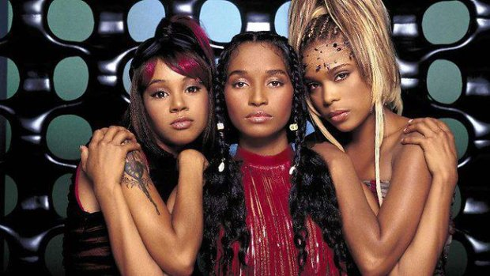
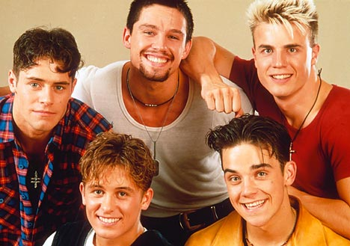
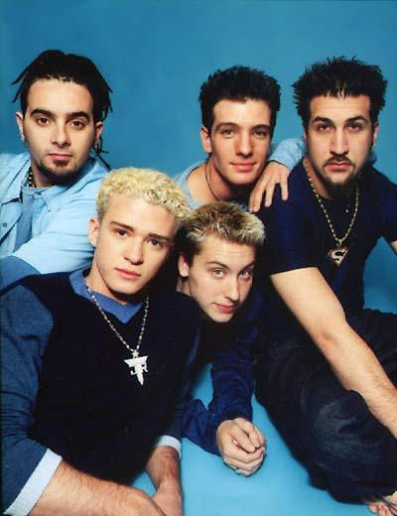
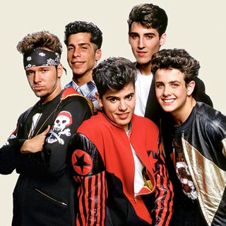
DZIEWCZYNY KONTRA CHŁOPAKI

Slide 2
DZIEWCZYNY czyli GIRLSBANDY
Girlsband – popowa grupa wokalna, składająca się z młodych kobiet. Utwory wykonywane przez girlsbandy są skierowane do nastoletniej młodzieży. Zespoły te przeważnie tworzone są od podstaw przez producentów wybierających na castingach kandydatki pośród setek lub nawet tysięcy dziewczyn.
Członkom grup często tworzy się fikcyjne osobowości.
Wymaga się też od nich dyscypliny i pełnego podporządkowania producentom.

Slide 3
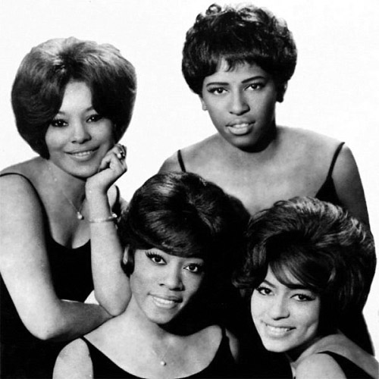
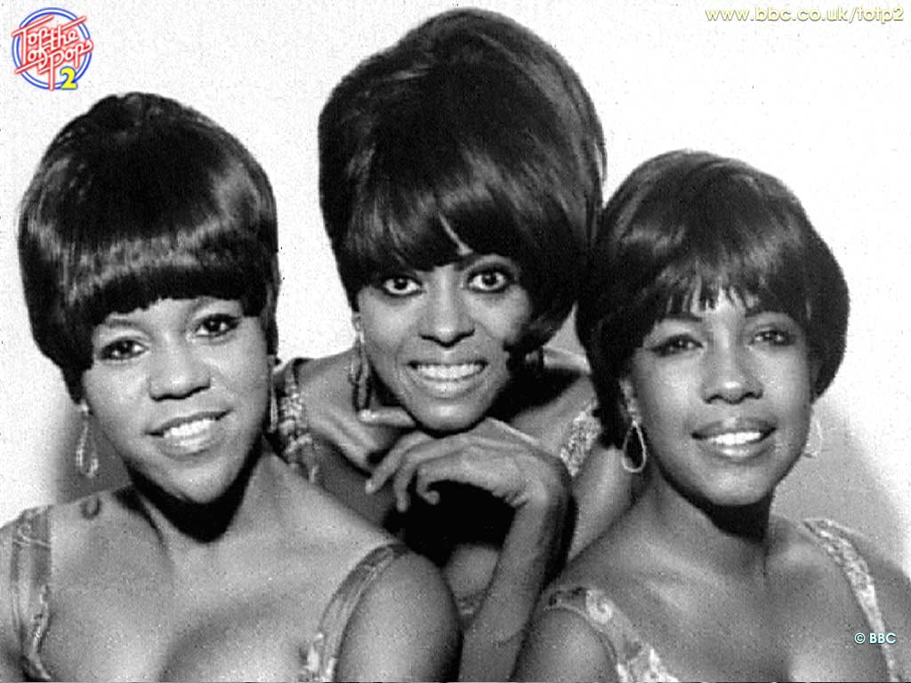
HISTORIA GIRLSBANDÓW
Moda na kobiece grupy powstała nie w latach 90., lecz znaczenie wcześniej.
W latach 60. szczyt popularności przypadł takim zespołom jak: The Chiffons
The Supremes

Slide 4
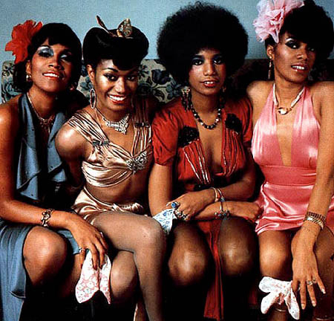
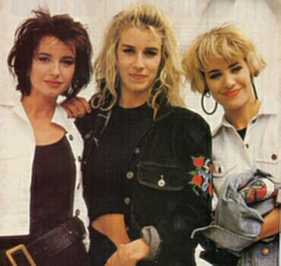
Także lata 80. wypromowały swoje kobiece grupy. Chętnie słuchano wówczas The Bangles, które nie dość, że śpiewały to dodatkowo grały na wszystkich instrumentach.
Lata 80. to ponadto okres
triumfów
Pointer Sisters i Bananaramy.

Slide 5
GIRL POWER!
Rozkwit popularności girlsbandów przypadł na drugą połowę lat 90. gdy światowe listy przebojów zdominowane były przez muzykę
Spice Girls. Wtedy też powstało hasło „GIRL POWER”!

Slide 6
Największą wytwórnią popularnych w Europie girlsbandów od kilkunastu lat jest Wielka Brytania. Oprócz Spice Girls powstały tam również zespoły takie jak: Eternal, All Saints, B*Witched, Atomic Kitten, Sugababes czy Girls Aloud.

Slide 7
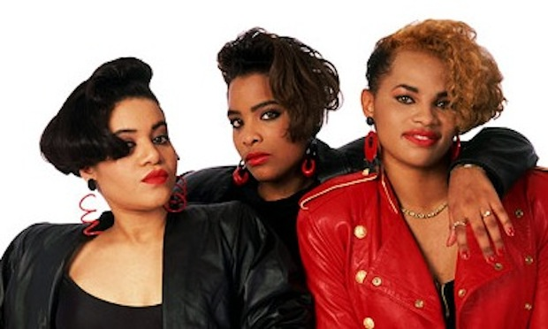
Jak łatwo zauważyć, Brytyjczycy preferują popowe girlsbandy. Amerykanie z kolei wsławili się głównie kobiecymi grupami wykonującymi muzykę z nurtu R&B, soul i hip-hop. Najpopularniejsze formacje to En Vogue, Salt-n-Pepa, TLC czy Destiny’s Child oraz bliższe muzyce pop The Pussycat Dolls.

Slide 8
CHŁOPAKI czyli BOYSBANDY
Boysband – popowa grupa wokalna, składająca się z młodych mężczyzn. Utwory wykonywane przez boysbandy są skierowane do nastoletniej młodzieży.
Podobnie jak dziewczyny, chłopcy wybierani są na castingach przez producenta, do którego należą nazwa grupy i prawa autorskie do piosenek.
Wiele zespołów uznawanych za pierwowzór boysbandów powstała jednak zupełnie spontanicznie. Pewne cechy typowe dla boysbandów, czyli czysto męski skład i piosenki kierowane głównie do nastoletniej, damskiej publiczności posiadało wiele zespołów muzycznych jeszcze przed wymyśleniem tego terminu.

Slide 9
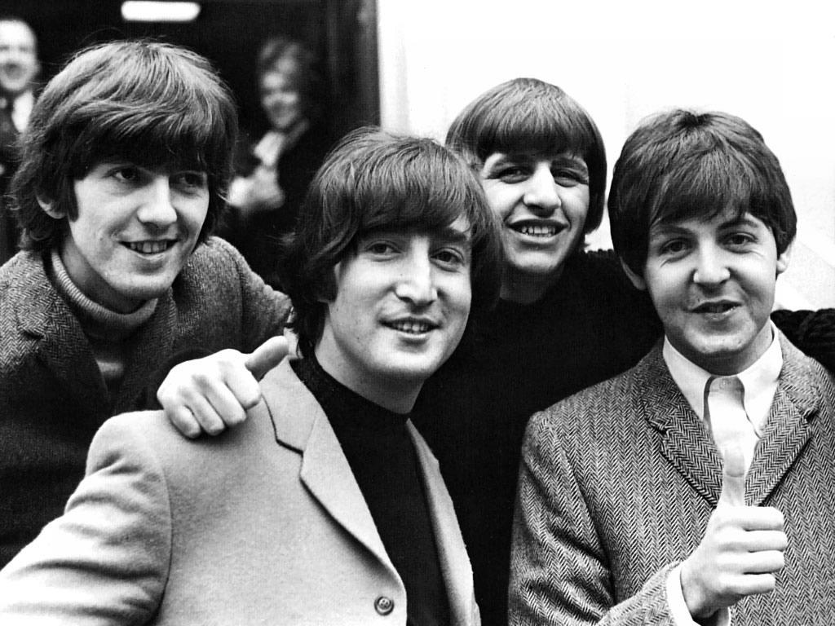
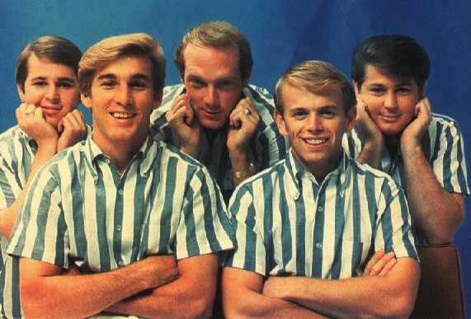
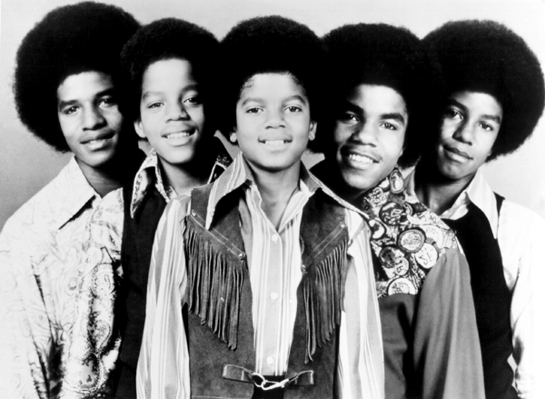
Za prekursorów boysbandów zatem możemy uznać:
The Beatles The Beach Boys
The Jackson 5

Slide 10
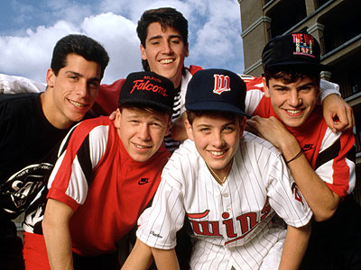
Ciężko jednoznacznie stwierdzić, który zespół rozpoczął „erę boysbandów”. Ja uznaję, że pierwszą tego typu grupą był amerykański zespół New Kids On The Block. Szczyt ich popularności przypadł na przełom lat 80. i 90. W 1994r. zespół zawiesił działalność. Jednak po 14 latach powrócił z nowym albumem.

Slide 11
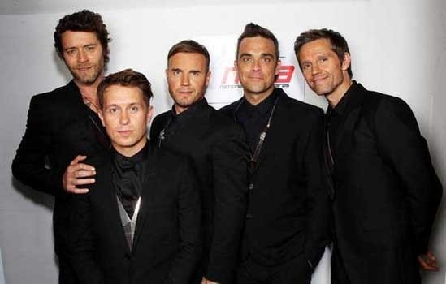
Brytyjską odpowiedzią na NKOTB był zespół Take That. Do tej pory jest to najpopularniejsza formacja tego typu w Wielkiej Brytanii. Ten boysband również zawiesił działalność – w 1996 roku, i również powrócił po prawie dekadzie.

Slide 12
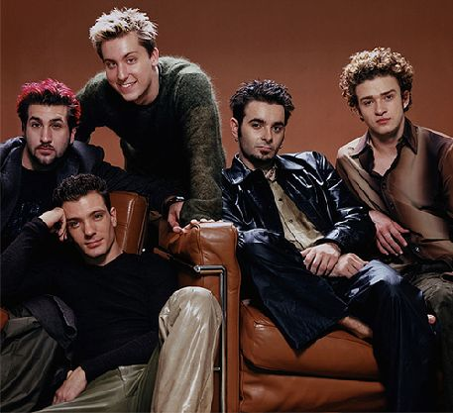
W połowie lat 90. w USA powstały dwa najważniejsze boysbandy: Backstreet Boys i N’Sync. Jednak sukces tego pierwszego był nieporównywalnie większy od tego drugiego.

Slide 13
Wielka Brytania okazała się jednak bardziej płodna w produkcji boysbandów, i tak na fali popularności Take That powstały takie zespoły jak Boyzone, Westlife, Five czy Blue.

Slide 14
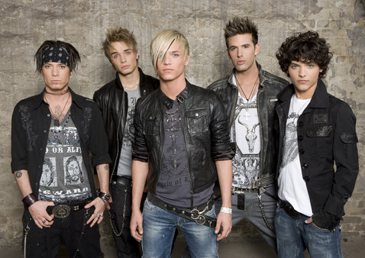
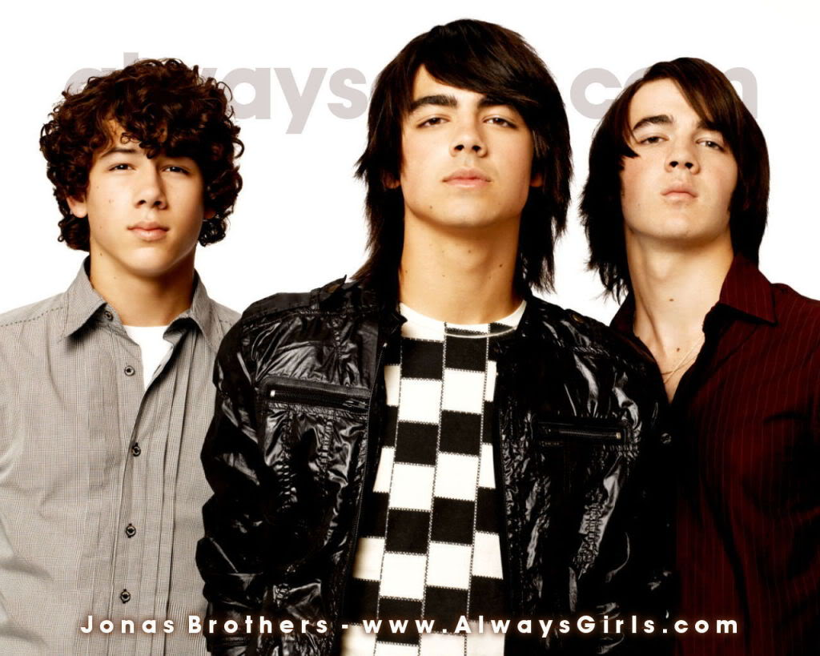
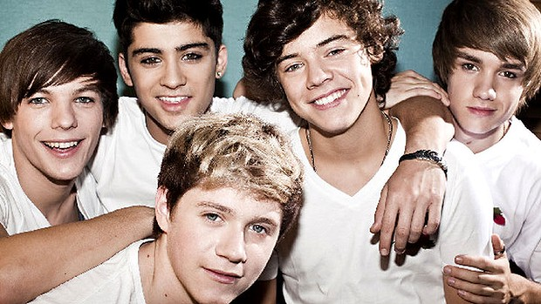
Choć wiele z tych boysbandów (zarówno brytyjskich jaki i amerykańskich) istnieje nadal, to nie jest już o nich tak głośno jak kiedyś. Jednak moda na zespoły chłopięce nie przeminęła. Współczesne przykłady to m.in. Us5, Jonas Brothers czy One Direction.

Slide 15
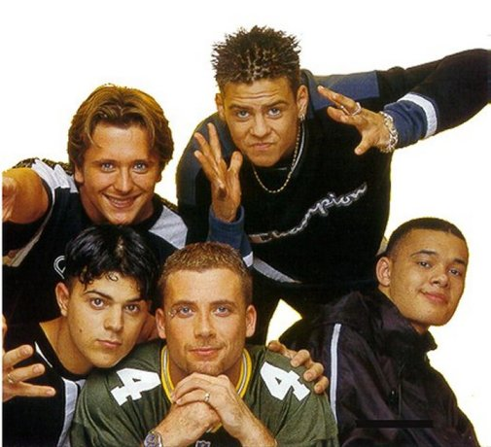
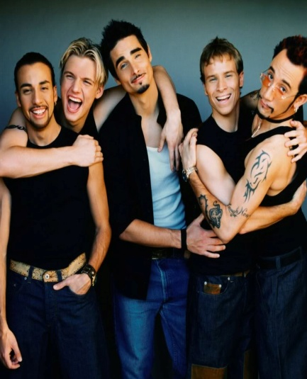
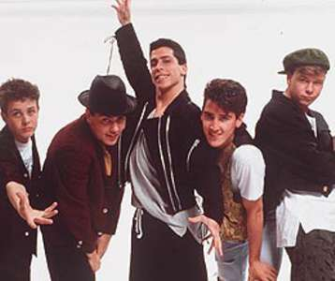
Mam nadzieję, że będziecie się dobrze bawić podczas tych zajęć i zainspirują one Was do zgłębienia wiedzy na temat fenomenu girlsbandów i boysbandów oraz do nakręcenia super teledysku ☺

